Slide 1
Правила безопасности в Интернете

Slide 2
Содержание
Правило№1
Правило№6
Правило№7
Правило№2
Правило№3
Правило№8
Правило№9
Правило№4
Правило№5
Правило№10
Правило№11

Slide 3
Правило№1
Нежелательно размещать персональную информацию в Интернете
Персональная информация — это ваше имя, фамилия, возраст, номер мобильного телефона, адрес электронной почты, домашний адрес и адрес школы, в которой вы учитесь.

Slide 4
Правило№2
Если вы публикуете фото или видео в интернете — каждый может посмотреть их и использовать в своих целях.

Slide 5
Правило№3
На e - mail могут приходить нежелательные письма – «СПАМ».
Не отвечайте на них!!!
Если Вы ответите на подобное письмо, отправитель будет знать, что вы пользуетесь своим электронным почтовым ящиком и будет продолжать посылать вам спам.

Slide 6
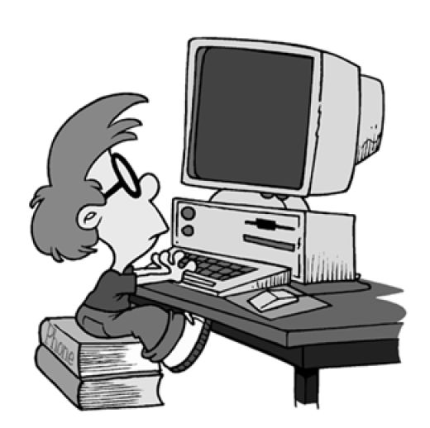
Правило№4
Не открывайте файлы, которые прислали неизвестные Вам людей
Вы не можете знать, что на самом деле содержат эти файлы – в них могут быть вирусы или фото и видео с «агрессивным» содержанием
Обнаружен вирус

Slide 7
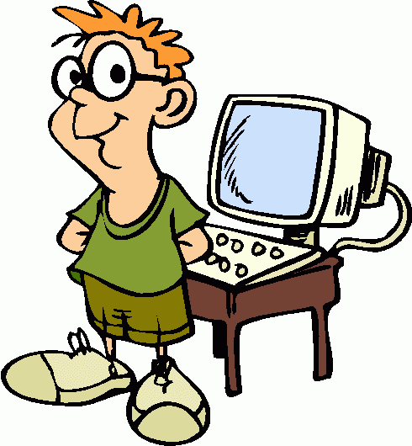
Правило№5
Не добавляйте незнакомых людей в «друзья» в социальных сетях.
Виртуальные знакомые могут быть не теми, за кого себя выдают!!!

Slide 8
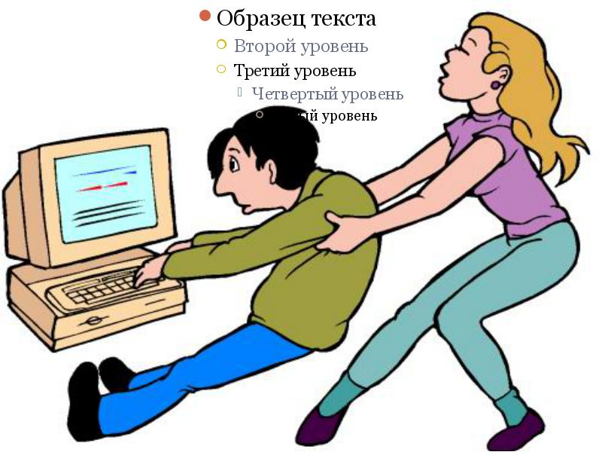
Правило№6
Контролируйте работу за компьютером.
Неограниченное использование компьютера может привести к физическим и психологическим заболеваниям (Интернет – зависимость).

Slide 9
Правило№7
Используйте для паролей трудно запоминаемый набор цифр и букв.
Не используйте в качестве паролей набор цифр: 1234, дату вашего рождения и т.п. «Легкие» пароли быстро взламываются, и Вы можете стать жертвой злоумышленников.

Slide 10
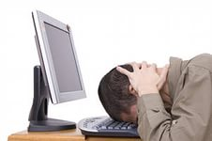
Правило№8
Не вводите важные сведения и не «запоминайте» пароли на общедоступных компьютерах (в школе, в Интернет-кафе)
Злоумышленники могут «взломать» ваш е-mail, а также страницы социальных сетей и будут действовать в Сети от Вашего имени

Slide 11
Правило№9
При общении соблюдайте сетевой - этикет
Не забывайте, что в Сети вы общаетесь с живым человеком, а часто - со многими людьми одновременно. Следуйте в Сети тем же правилам, которым вы следуете в реальной жизни. Старайтесь выглядеть достойно в глазах своих собеседников! Не экономьте свое время на "условностях" типа правил хорошего тона или, скажем, правил грамматики и орфографии. Сдерживайте страсти. Вступать в дискуссии никакой этикет не запрещает, однако не опускайтесь до брани и ругательств. Будьте терпимы к недостаткам окружающих вас людей!

Slide 12
Правило№10
Не верьте всему, что размещено в Интернете
В сети может быть размещена недостоверная информация, домыслы, а также информация, не соответствующая действительности, которая преследуется по закону РФ; не распространяйте сами такую информацию.

Slide 13
Правило№11
Используйте веб - камеру только при общении с друзьями
Проследите, чтобы посторонние люди не имели возможности видеть ваш разговор, т.к. он может быть записан.

Slide 14
Автор:
Панфилова Елена

